Slide 1
আজকের ক্লাসে সকলকে
أهبنيبتنيبتيسهبتهختيسنبيسبيبب
স্বাগতম

Slide 2
শিক্ষক পরিচিতি
মোঃ আকবর আলী
আরবি প্রভাষক
শাহ্ সুলতান (রহ:) কামিল মাদ্রাসা
গোদাগাড়ী, রাজশাহী।
মোবা: 01728161782

Slide 3
পাঠ পরিচিতি
আললুগাতুল আরাবিয়্যাতুল ইত্তিসালিয়া
শ্রেণী: দাখিল অষ্টম
বিষয়: মাদ্রাসা প্রঙ্গনে।

Slide 4
العنوان
শিরোনাম
في حرم المدرسة

Slide 5
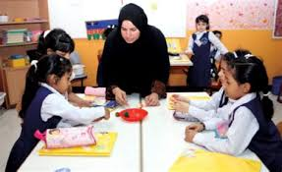
নিচের ছবির দিকে লক্ষ করুন
লেখাপড়া করার উত্তম পদ্ধতি

Slide 6
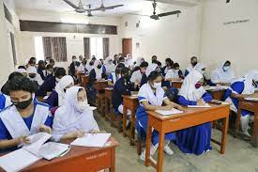
নিচের ছবির দিকে লক্ষ করুন
ক্লাস রুমের দৃশ্য

Slide 7
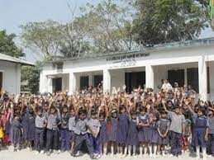
নিচের ছবির দিকে লক্ষ করুন
প্রাতিষ্ঠানিক ভাবে মাদ্রাসা লেখপড়ার মান উন্নয়ন হচ্ছে।

Slide 8
শিখনফল
এ পাঠ শেষে শিক্ষার্থীরা শিখতে পারবে:
আরবি শিক্ষার ভীত গড়ে উঠে মাদ্রাসা হতে।
মাদ্রাসার শিক্ষার মাধ্যমে কুরআন ও হাদীসের জ্ঞান
বিতারণ করা হয়।
আরবি বানান ভালোভাবে পরতে পারবে।
কুরআন পড়তে ও অর্থ বুঝতে মাদ্রাস শিক্ষার
ভূমিকা খুবিই গুরুত্ব পূর্ণ।

Slide 9
একক পাঠ
معناها | الكلمة | معناها | الكلمة
cybive„wË | مراجعة | ¯^v¯’¨ ‡Kgb | كيف الصحة
Abykxjbx | التدريب | Zzwg †`wi Ki‡j | تأخرت
covkybv | المذاكرة | KvR | شغل
Avi¤¢ K‡i‡Q | بدأت | QvÎvevm | السكن
Kwd | قهوة | cixÿvi ZvwiL | موعد الإختبار

Slide 10
النص المدروس
السلام عليكم ، أهلا، كيف
الصحة ؟
ماجد
وعليكم السلام و
رحمة الله.
الحمد لله بخير.
علي

Slide 11
متى وصلت السكن، لماذا تأخرت ؟
ماجد
يوم السبت، كان عندى شغل في البيت.
علي

Slide 12
هل تعرف موعد الإختبار؟
ماجد
لا، متى ؟
علي

Slide 13
السادس من الشهر القادم، نعم، قليلا.
ماجد
بدأت المذاكرة، موفق.
علي

Slide 14
إن شاء الله. تفضل نشرب الشاي.
ماجد
شكرا، بارك الله فيك.
علي

Slide 15
عمل الواحد
السوال: لماذا تأخرت علي ؟
السوال : متى وصلت علي؟
السوال : متى موعد الإختبار؟

Slide 16
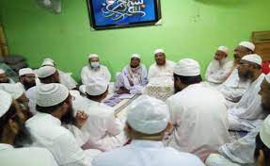
عمل الجمع
ا
السوال: هل تدأ ماجد المذاكرة؟
السوال: بين من و من كانت
المكالمة؟

Slide 17
عمل البيت:
السوال: أكتب الحوار من نفسك عن المدرسة؟

Slide 18
شكرا لكم
ধন্যবাদ

